Slide 1
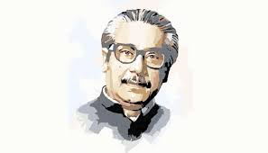
শুভ সকাল

Slide 2
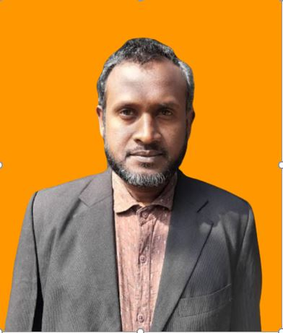
শিক্ষক পরিচিতি
মোঃ মতিউর রহমান
৮নং গোপালপুর সরকারি প্রাথমিক বিদ্যালয়
কালীগঞ্জ, ঝিনাইদহ।

Slide 3
তৃতীয় শ্রেণী
বিষয়ঃ বাংলাদেশ ও বিশ্বপরিচয়
অধ্যায় ১০ – আমাদের জাতির পিতা
তারিখঃ ২০/০৪/২০২১ সময়-৫০ মিনিট

Slide 4
শিখন ফলঃ
১।বাংলাদেশের জাতির পিতার নাম বলতে পারবে ও লিখতে পারবে।
২। জাতির পিতার শিক্ষাজীবনী সংক্ষেপে বলতে পারবে ও লিখতে পারবে

Slide 5
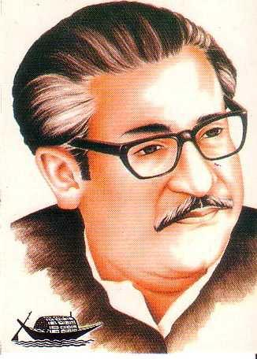
জাতির জনক বঙ্গবন্ধু শেখ মুজিবুর রহমান।

Slide 6
পাঠ্যাংশঃ
বঙ্গবন্ধুর শিক্ষা ও সংগ্রামী জীবন

Slide 7
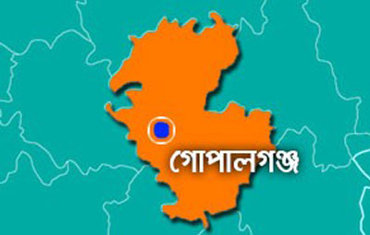
বঙ্গবন্ধু ১৯২০ সালের ১৭ মার্চ টুঙ্গিপাড়া গ্রামে জন্মগ্রহণ করেন ।

Slide 8
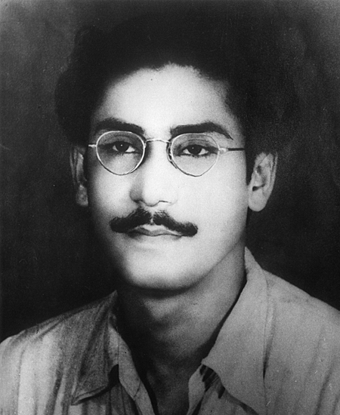
তাঁর ডাক নাম খোকা ।

Slide 9
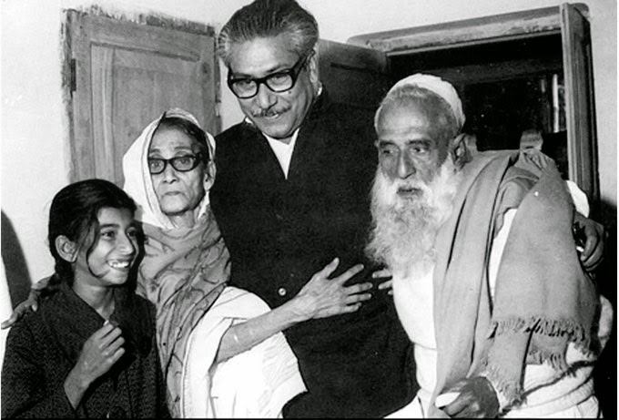
তাঁর বাবার নাম শেখ লুৎফর রহমান ও মায়ের নাম সায়েরা খাতুন ।

Slide 10
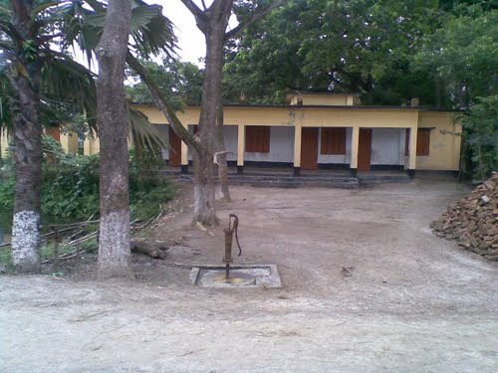
তাঁর শিক্ষাজীবন শুরু ৭ বছর বয়সে গিমাডাঙ্গা প্রাইমারি স্কুলে।

Slide 11
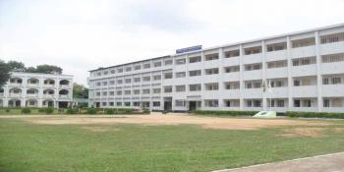
দুই বছর পর তিনি গোপালগঞ্জ পাবলিক স্কুলে ভর্তি হন ।

Slide 12
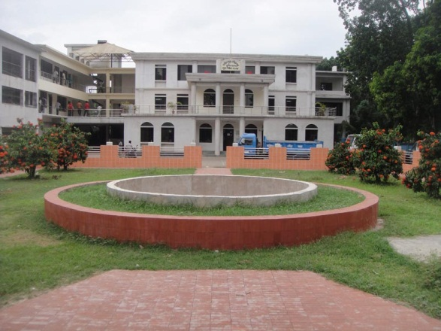
তিনি মাধ্যমিক শিক্ষা লাভ করেন গোপালগঞ্জ মিশন হাই স্কুল থেকে।

Slide 13
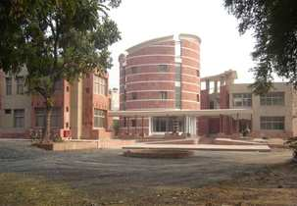
কলকাতার ইসলামিয়া কলেজ থেকে বিএ পাশ করে তিনি ঢাকা বিশ্ববিদ্যালয়ে আইন বিভাগে ভর্তি হন।

Slide 14
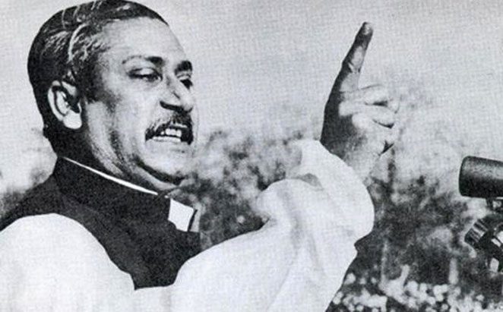
তখন থেকেই তিনি বাঙ্গালির বিভিন্ন অধিকার আদায়ের আন্দোলনে অংশ নেন ।

Slide 15
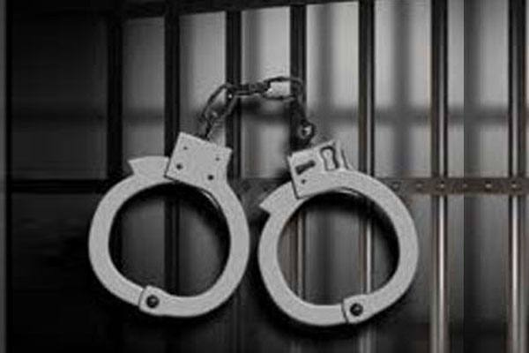
এসব আন্দোলনের কারণে তাঁকে বহুবার কারাবন্দি হতে হয়।

Slide 16
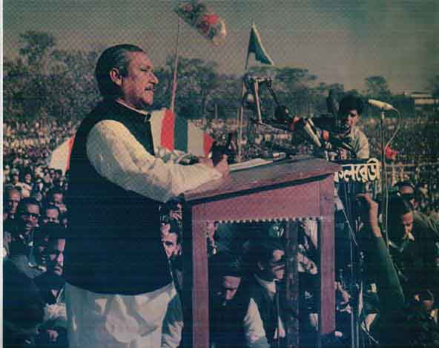
কিন্তু আন্দোলন সংগ্রামে তিনি ছিলেন অবিচল ।

Slide 17
দলীয় কাজ
দল পদ্মা
শেখ মুজিবুর রহমানের জন্ম সাল লিখ।
শেখ মুজিবুর রহমান কোথায় জন্মগ্রহণ করেন লিখ।
শেখ মুজিবুর রহমান কোথায় আইন বিভাগে ভর্তি হন লিখ ।

Slide 18
দল মেঘনা
সনের পাশে উল্লেখযোগ্য ঘটনা লেখ ।
১৯২০
১৯২৭
১৯২৯

Slide 19
দল যমুনা
বঙ্গবন্ধুর শিক্ষা জীবন নিয়ে কিছু তথ্য লিখ।

Slide 20
মূল্যায়ন
১।শেখ মুজিবুর রহমানের ডাক নাম কি ?
২।তাঁর বাবা-মায়ের নাম কি ?
৩।তিনি কোথা থেকে ম্যাধ্যমিক শিক্ষা লাভ করেন ?
৪।তিনি কোন কলেজ থেকে বিএ পাশ করেন ?
উত্তরঃ ১।খোকা ২।শেখ লুৎফুর রহমান ও সায়েরা খাতুন ৩।গোপালগঞ্জ মিশন হাই স্কুল ৪।কলকাতা ইসলামিয়া কলেজ

Slide 21
ধন্যবাদ সবাইকে

